Slide 1
CAR: Corporates Analysis of the Risk
(중소벤처기업부 제공 ‘중소기업 관련 데이터’를 활용한 광주/전남 기업 도산위험성 분석)
학 기 2020-1
강 의 산학 캡스톤디자인-1
지 도 교 수 정 현 숙
조 장 임 형 열
조 원 김 동 진
조 재 혁
김 태 완
발 표 일 자 2020. 5. 21. (목)

Slide 2
목 차
1. 소 개
2. 목 적
3. 개 발 환 경
4. 진 행 사 항
5. 예 정 사 항
6. 기 타
7. 참 고 자 료

Slide 3




1. 소 개
임 형 열
컴퓨터공학과 13
doodleima@naver.com
Python을 활용한 데이터 전처리
평가요소 산출
조 재 혁
컴퓨터공학과 14
jjhst2285@naver.com
Python 코드 간략화
웹 프레임워크 설계, 웹 서비스 구현
김 동 진
컴퓨터공학과 14
engadoridori@gmail.com
Python을 활용한 데이터 전처리
Python 코드 간략화, 위험도 분석
김 태 완
컴퓨터공학과 14
ktwan0782@gmail.com
웹 서비스 기본 형태 설계
웹 프레임워크 설계

Slide 4
2. 목 적
중소기업 관련 데이터를 활용한
광주/전남 중소기업의 도산 가능성 분석
기업의 유동성(자금 흐름) : 도산 가능성의 핵심 요인
(IMF, ’08 경제위기, 코로나 19)
중소기업은 대기업에 비해 제공되는 관련 지표가 적거나 없음
투자자 입장에서 참고할 만한 자료가 필요함

Slide 5
3. 개 발 환 경
Python 3.7 : Jupyter Notebook
‘데이터 분석과 시각화’
통계데이터 가공, 데이터 분석
인터프리터 방식, 미리 구현된 모듈(라이브러리)
Web Framework : Django
‘웹 페이지 설계와 구현’
분석된 데이터를 웹 페이지로 출력
Python 언어 사용, Database(SQLite) 내장
Notes:
파이썬 쓰는이유
통계데이터를 가공할때 바로바로 결과를 출력할 수 있으므로(인터프리터 방식언어) 편리하고
예측모델을 생성/검증하는 각종 라이브러리(모듈)가 이미 여럿 구현되어 있기때문에 직접 해당 기능을 구현하지 않아도 된다는 것이 강점
웹 프레임워크 : 왜 장고인가?
파이썬을 사용하고 있기 때문에 분석한 데이터, 예측모델 등을 보여줄 때 동일한 언어 – 가져다 쓰기 쉽다는 장점
두번째로 자체적으로 데이터베이스 역할을 하는 기능이 있기 때문에 별도로 데이터베이스를 구축하지 않고 해당 기능을 끌어다 쓸 수 있다는 점

Slide 6
3-1. 흐 름 도
0
중소벤처기업부 웹사이트 ‘중소기업’ 관련 데이터셋
1
데이터셋을 *.CSV 파일로 가져옴(1년, 12개)
중소벤처기업부
데이터(*.CSV)
2
불필요 요소 삭제/추출 : 광주/전남 소재 기업만 추출
0
3
데이터 가공 : 결측치 채움, 기업코드 변환
데이터 수집
데이터프레임 분리(기업별) : 같은 기업코드를 갖는 데이터
1
4
Python
(Jupyter Notebook)
Web Framework
(Django)
5
데이터 저장 : DB
데이터 저장
DB
Preprocess.ipynb
데이터 시각화
및 결과 출력
5
7
정제된 기업 데이터(광주/전남 소재)
6
데이터 전처리
불필요 요소 삭제 및 추출
(광주/전남 소재 기업만 선택)
데이터 형태 가공
데이터프레임 분리(기업별)
6
Default
2
정제된 기업 데이터
(광주/전남 소재)
8
7
데이터 시각화 및 결과 출력 : 그래프화, 웹 페이지로 출력
Corporates
3
9
Regions
8
Default : 기본, 소재지역 무관 도산가능성 상위 기업
4
10
9
Corporates : 기업별 분석 페이지(검색한 기업에 대한)
10
Regions : 지역별 분석 페이지(소재 지역별- 광주/전남)

Slide 7
3-2. 개 발 일 정
추진내용 | 수행기간(월) (계획표시 : ■) |  |  |  |  |  |  |  |  |  |  |  | 비고
 | 4 월 |  |  |  | 5 월 |  |  |  | 6 월
 | 1 | 2 | 3 | 4 | 1 | 2 | 3 | 4 | 1 | 2 | 3 | 4
데이터 수집 및 과제 설계
데이터 전처리 과정
데이터 분석
웹 프레임워크 설계
웹 서비스 구현

Slide 8
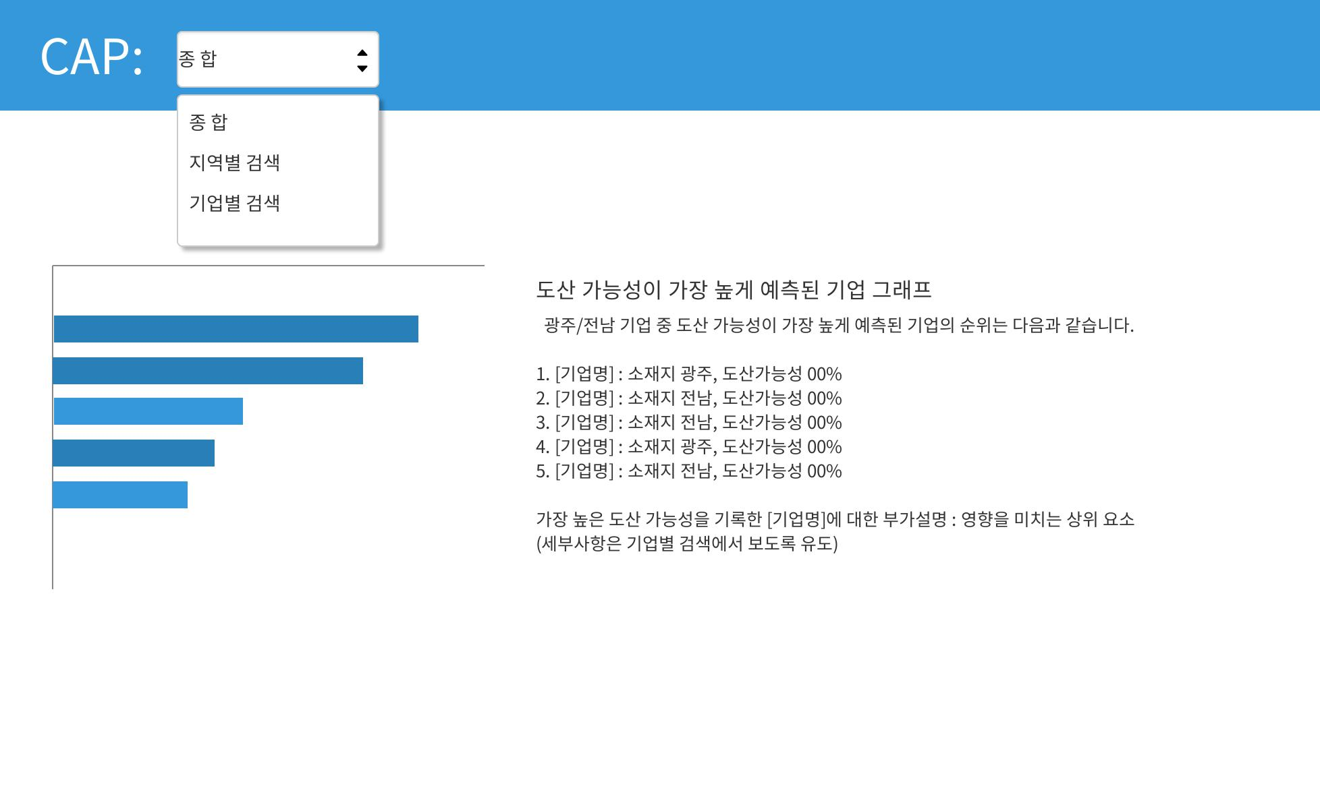
3-1. 개 발 목 표 (형태) – 2/4
카카오 오븐 : https://ovenapp.io/view/1rRpmiA9sXKsBnthgPJEYehieMp3VzXf/e5WgE
드롭다운 메뉴
(클릭하여 메뉴 페이지 변경)
1. 종합(Default)
2. 지역별 검색
3. 기업별 검색
1. 종합(Default)
지역구분없이 도산 가능성 높은
상위 5개 기업을 그래프로 표현
각 기업에 대한 도산 가능성과
비중이 높은 상위 N개 요소 설명
(세부사항은 기업별 검색에서 보도록 유도)

Slide 9
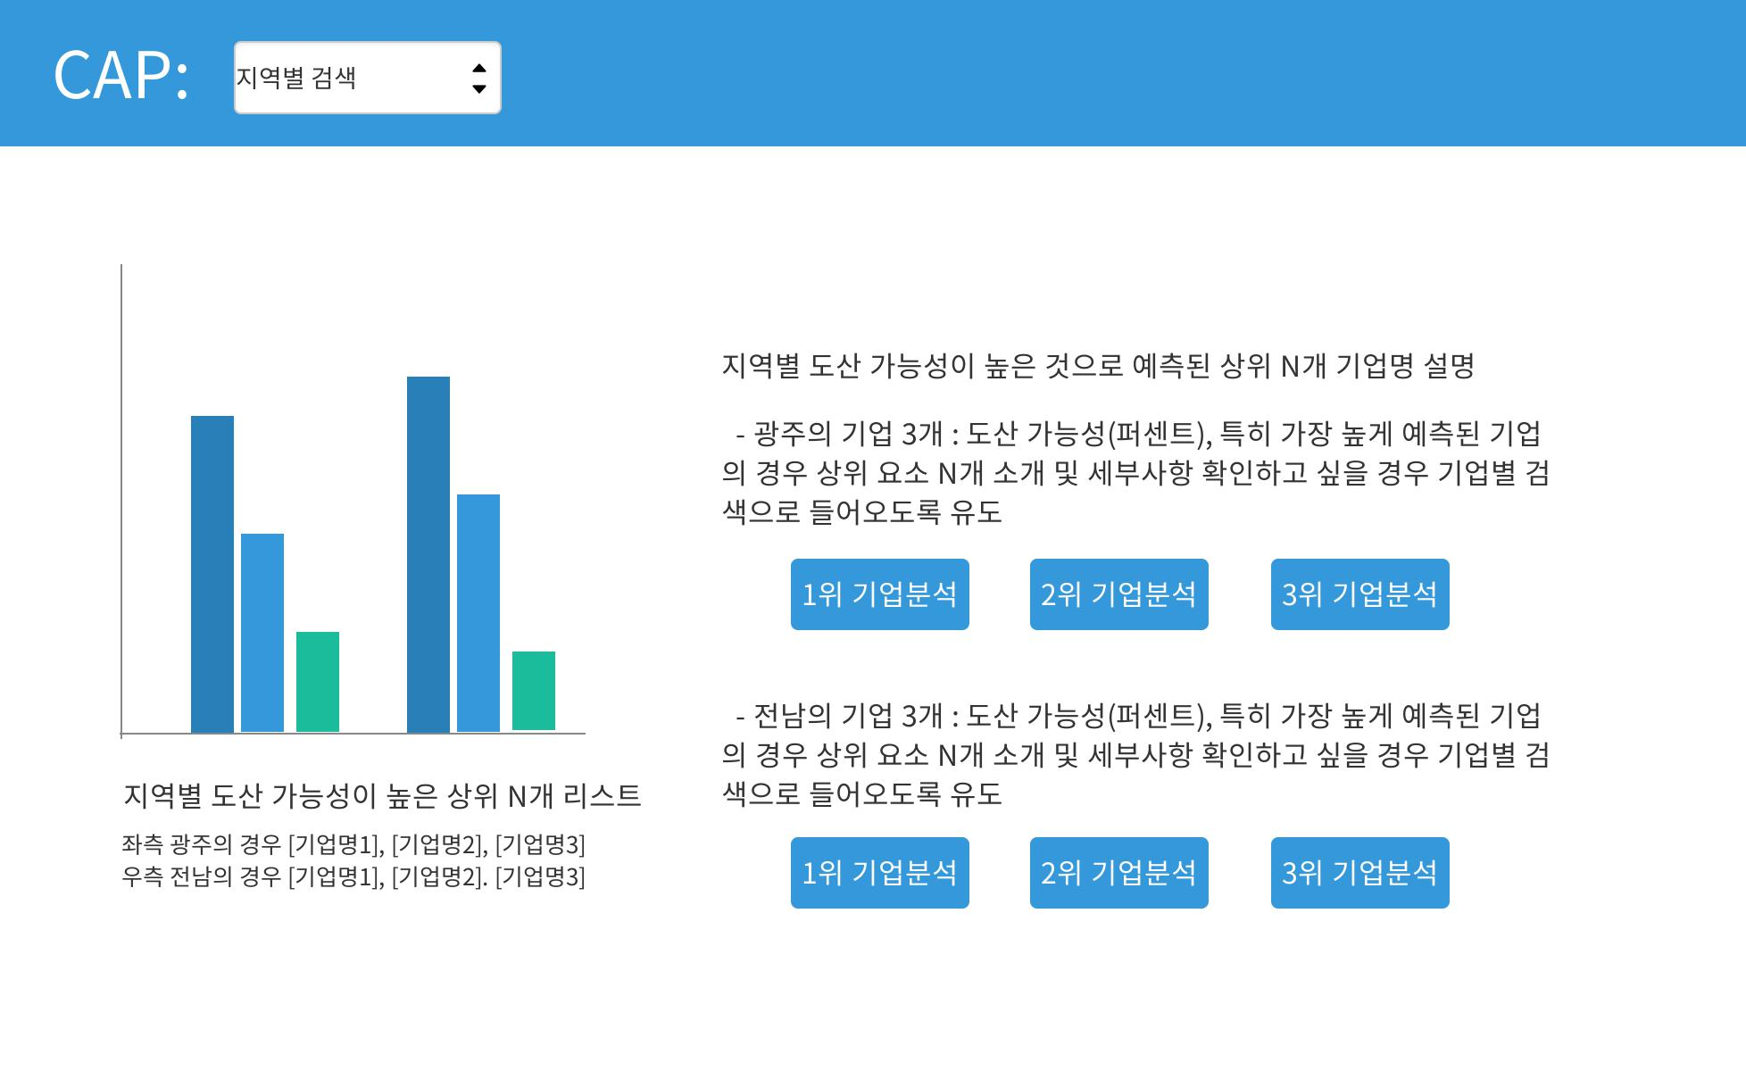
3-1. 개 발 목 표 (형태) – 3/4
2. 지역별 검색
지역별(광주 / 전남)로 구분하여
도산 가능성이 높은 상위 리스트를
각 N개씩 그래프로 표시 및 설명
각 기업의 도산 가능성(%)
도산 가능성이 높게 예측된 기업에서 비중이 높은 상위 N개 요소 설명
(세부사항은 기업별 검색에서 보도록 유도)
버튼 클릭시 해당 기업명에 대한 분석
즉 기업명에 대한 기업별 검색 페이지
띄움

Slide 10
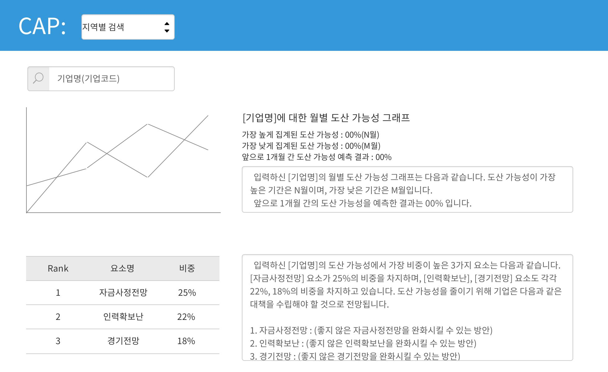
3-1. 개 발 목 표 (형태) – 4/4
입력하면 해당 기업명에 대한
분석 결과를 보여줌 (검색기능)
3. 기업별 검색
검색한 기업명에 대한 도산 가능성을
시계열 그래프로 표시 및 설명
도산 가능성(%)과 최고/최저 기간
예측 결과(%) 표시
검색한 기업의 도산가능성에
기여하는 비중이 높은 요소 상위 N개
요소별 비중(%),
위험성 감소를 위한 조언(의견)

Slide 11
4. 진 행 사 항
1. 데이터 전처리 : 분석 대상 데이터 선택, 특징값 추출, 결측치 해결
2. 데이터 가공 : 기업코드 변환, 도산가능성 산출
3. 웹 프레임워크 설계 : Django를 사용한 웹 페이지 설계
Notes:
평균값 채울시 소수로 기입되는 현상 : round 함수를 사용해서 소수점 첫째자리에서 반올림하는 방식으로 다시 기입하였습니다.

Slide 12
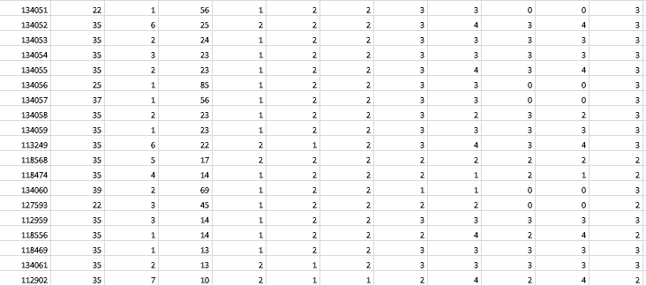
4-1. 진 행 사 항 (세부)
1. 데이터 전처리 : 분석 대상 데이터 선택, 특징값 추출, 결측치 해결
1
분석 대상 데이터 선택
1
2
12개 데이터 중 기준 개수 이상
기업 코드가 존재하는 기업만 선택
- 데이터 중 8개 이상 존재하는 기업만
광주/전남 소재의 중소기업만 선택
- 광주/전남 지역코드 : 24/36
2
특징값 추출
도산 가능성에 영향을 미칠만한
상위 10개 요소(특징값) 선정/추출
Notes:
평균값 채울시 소수로 기입되는 현상 : round 함수를 사용해서 소수점 첫째자리에서 반올림하는 방식으로 다시 기입하였습니다.

Slide 13
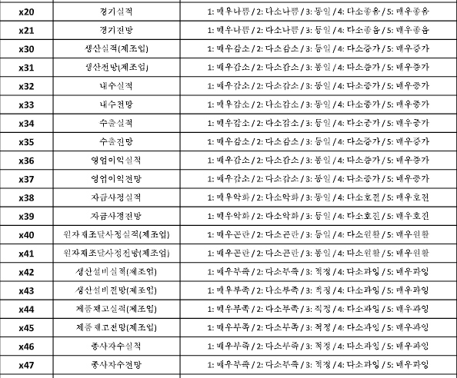
4-1. 진 행 사 항 (세부)
1. 데이터 전처리 : 분석 대상 데이터 선택, 특징값 추출, 결측치 해결
1
1
45개의 각종 평가요소가 존재함
도산 가능성에 영향을 미칠 만한
‘상위 10가지 요소(특징값)’ 선정
Notes:
평균값 채울시 소수로 기입되는 현상 : round 함수를 사용해서 소수점 첫째자리에서 반올림하는 방식으로 다시 기입하였습니다.

Slide 14
4-1. 진 행 사 항 (세부)
1. 데이터 전처리 : 분석 대상 데이터 선택, 특징값 추출, 결측치 해결
 | 항목번호 | 중요도
자금사정실적 | X38 | 25.0%
내수전망 | X33 | 15.0%
판매대금회수지연 | X57 | 11.0%
자금조달곤란 | X58 | 9.0%
영업이익실적 | X36 | 8.5%
업체간과당경쟁 | X59 | 7.5%
경기전망 | X21 | 7.0%
인력확보난 | X60 | 6.5%
인건비상승 | X61 | 6.0%
수출전망 | X35 | 3.5%
합 계 | - | 100%
▶▶
Notes:
평균값 채울시 소수로 기입되는 현상 : round 함수를 사용해서 소수점 첫째자리에서 반올림하는 방식으로 다시 기입하였습니다.

Slide 15
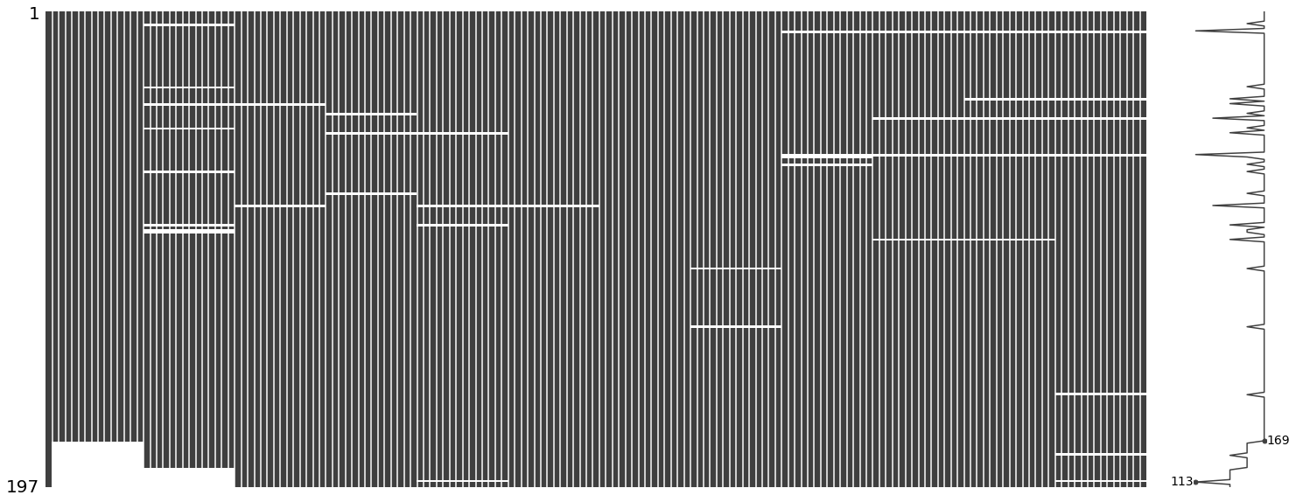
4-1. 진 행 사 항 (세부)
1. 데이터 전처리 : 분석 대상 데이터 선택, 특징값 추출, 결측치 해결
결측치(NaN)를 시각화하여 보여주는 Python 외부 모듈 ‘missingno’ 설치
- !pip install missingno
missingno import 후 결측치 시각화
- import missingno
- Import matplotlib.pylab
Notes:
평균값 채울시 소수로 기입되는 현상 : round 함수를 사용해서 소수점 첫째자리에서 반올림하는 방식으로 다시 기입하였습니다.

Slide 16
4-1. 진 행 사 항 (세부)
1. 데이터 전처리 : 분석 대상 데이터 선택, 특징값 추출, 결측치 해결
결측치 해결 방안
1. 분기별 결측치 존재시 해당 분기 평균을 이용
2. 결측치가 존재하는 월의 전후 데이터 평균을 이용(전월/익월)
‘각 분기마다 그룹화’
결측치 존재시 해당 분기에 대한 평균값으로 대체
Notes:
평균값 채울시 소수로 기입되는 현상 : round 함수를 사용해서 소수점 첫째자리에서 반올림하는 방식으로 다시 기입하였습니다.

Slide 17
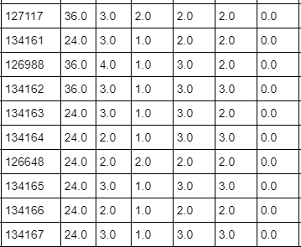
4-2. 진 행 사 항 (세부)
2. 데이터 가공 : 기업코드 변환, 도산가능성 산출
1
1
중소벤처기업부에서
임의로 부여한 기업코드
연속성(규칙성) 부족, 분석 어려움
▶▶
소재지역 숫자(24 or 36)
+
000n(0001, 0002, …)
연속성 있는 숫자로 변환
Notes:
평균값 채울시 소수로 기입되는 현상 : round 함수를 사용해서 소수점 첫째자리에서 반올림하는 방식으로 다시 기입하였습니다.

Slide 18
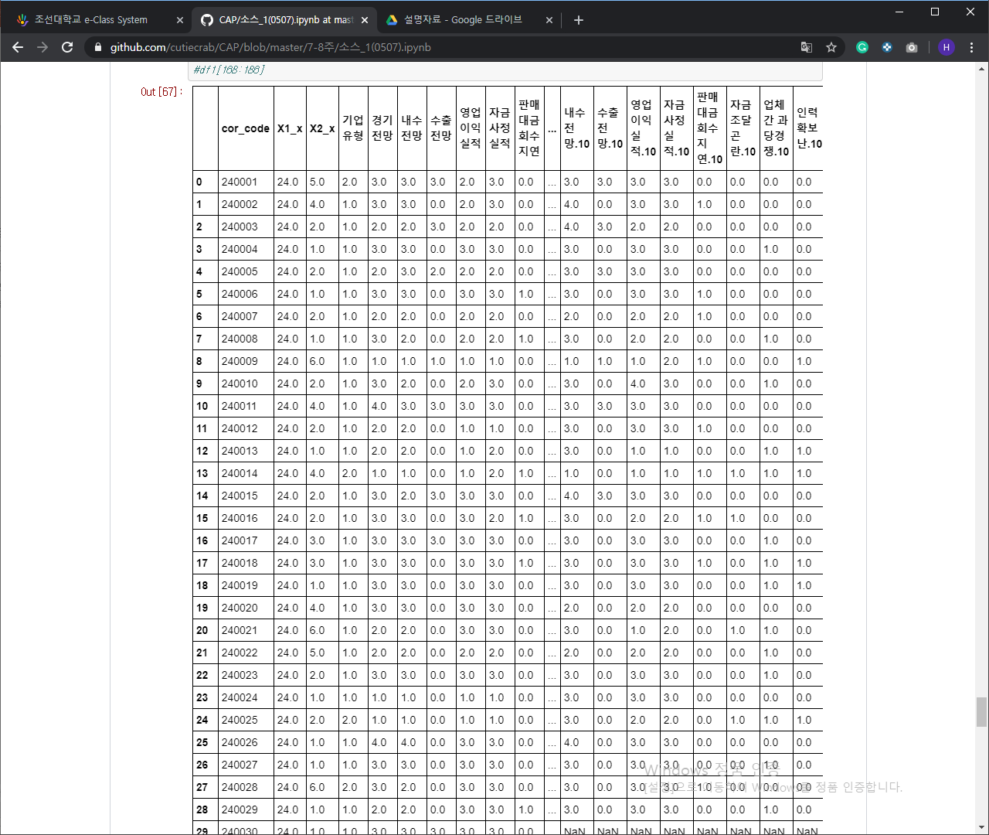
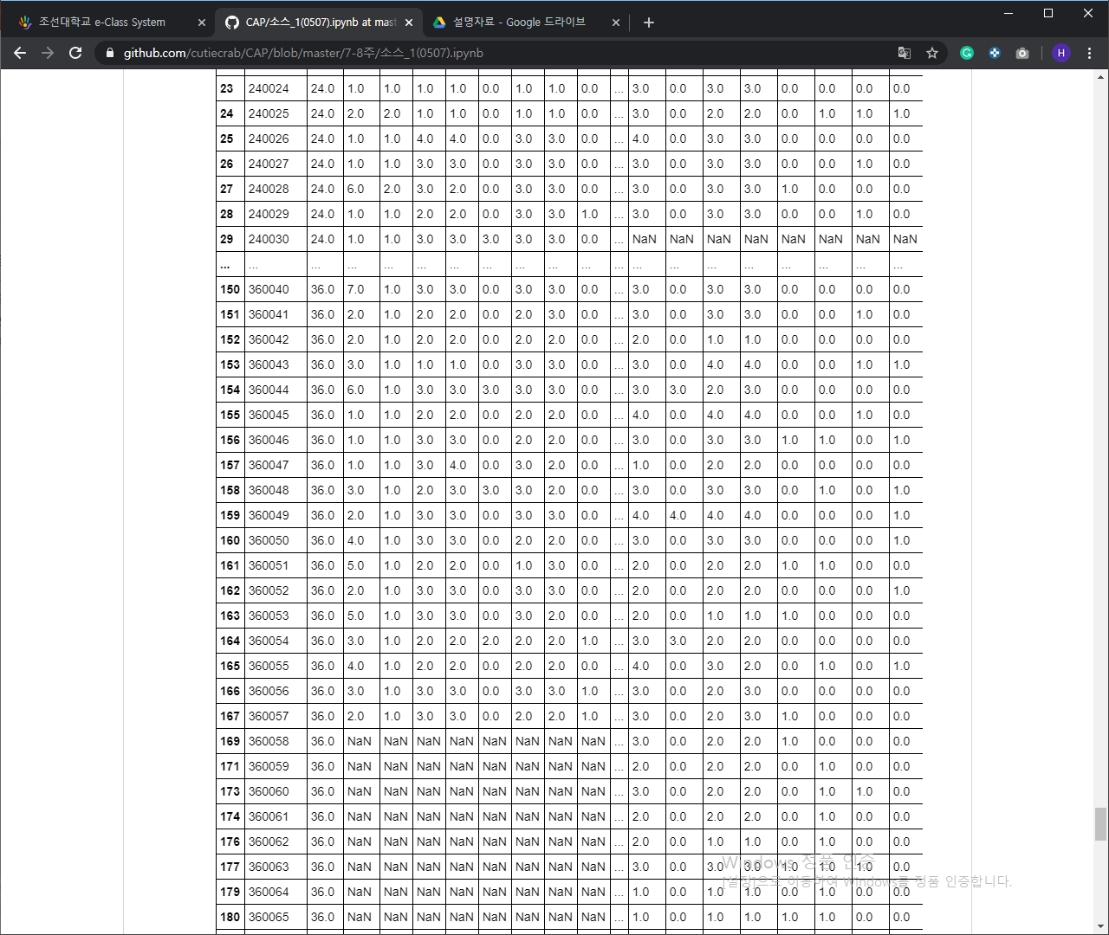
4-2. 진 행 사 항 (세부)
2. 데이터 가공 : 기업코드 변환, 도산가능성 산출
1
2
1
광주 소재 기업 데이터
240001 ~ 2400127
2
전남 소재 기업 데이터
360001 ~ 360070
Notes:
평균값 채울시 소수로 기입되는 현상 : round 함수를 사용해서 소수점 첫째자리에서 반올림하는 방식으로 다시 기입하였습니다.

Slide 19
4-2. 진 행 사 항 (세부)
2. 데이터 가공 : 기업코드 변환, 도산가능성 산출
 | 항목번호 | 중요도
자금사정실적 | X38 | 25.0%
내수전망 | X33 | 15.0%
판매대금회수지연 | X57 | 11.0%
자금조달곤란 | X58 | 9.0%
영업이익실적 | X36 | 8.5%
업체간과당경쟁 | X59 | 7.5%
경기전망 | X21 | 7.0%
인력확보난 | X60 | 6.5%
인건비상승 | X61 | 6.0%
수출전망 | X35 | 3.5%
합 계 | - | 100%
특징값(10개), 동시에 산출한 가중치(중요도)
- 1~5 (매우호전~매우악화)
- 0,1 (미선택, 선택) : 해당특징 있음/없음
▶ 수치에 가중치 부여하여 산출
Notes:
평균값 채울시 소수로 기입되는 현상 : round 함수를 사용해서 소수점 첫째자리에서 반올림하는 방식으로 다시 기입하였습니다.

Slide 20
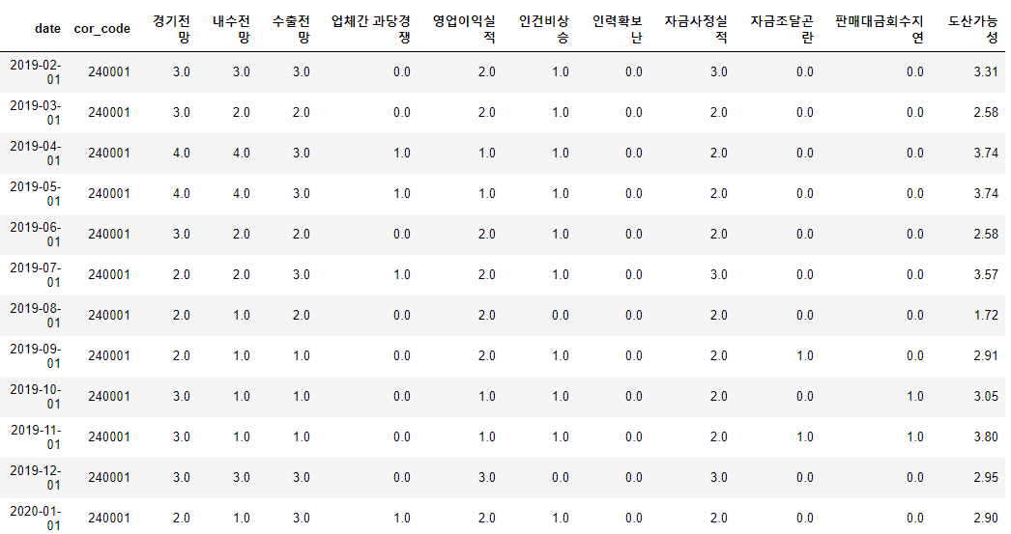
4-2. 진 행 사 항 (세부)
2. 데이터 가공 : 기업코드 변환, 도산가능성 산출
모든 기업의 데이터프레임에
[도산가능성] 산출하여 포함
[일자]를 INDEX로 설정
Notes:
평균값 채울시 소수로 기입되는 현상 : round 함수를 사용해서 소수점 첫째자리에서 반올림하는 방식으로 다시 기입하였습니다.

Slide 21
4-3. 진 행 사 항 (세부)
3. 웹 프레임워크 설계 : Django를 사용한 웹 페이지 설계
Notes:
평균값 채울시 소수로 기입되는 현상 : round 함수를 사용해서 소수점 첫째자리에서 반올림하는 방식으로 다시 기입하였습니다.

Slide 22
5. 예 정 사 항
웹 프레임워크 설계 및 구현
‘분석된 데이터로 시각화 진행’
‘페이지 별 디자인’

Slide 23
6. 기 타
‘예측’의 한계
1. 대상 데이터의 양적 한계
- 총 12개 파일 : 예측에 사용하기 부족한 양
2. 신뢰도 문제, 예측이 불가능한 ‘돌발 변수’
- 예측 결과가 요구된 신뢰도에 부합하지 않음
- ‘돌발변수’ 문제(’19.12. ~ ’20.1) : ‘COVID-19’

Slide 24
7. 공모전
공공데이터 활용 창업 지원 협업 프로젝트
[공모선정]공공데이터 활용 창업 지원 협업 프로젝트
[김동진]
이번 프로젝트를 통하여 팀원들과 함께 협업을 하며 데이터분석을 하는 것의 재미를 알게되었습니다.교내에서뿐만 아니라 다양한 분야의 사람들과 함께 만나서 빅데이터에 관한 연구를 하고 제가 직접 창업을 할 예정은 아직 없지만 빅데이터를 활용하여 이미 사업을 하는 사람들에게 도움을 주거나 새로운 분석 기술을 생각해 낸다면 빅데이터를 공부한 사람으로서 좋은 기회가 될 것 같아서 이 공모전을 선정했습니다.
[조재혁]
공공데이터를 활용하여 분석을 진행하는 이 공모전이 중소기업 데이터를 공공데이터와 연계하면 더욱 가치있는 데이터 분석이 될 것 같아. 이 공모전을 선정했습니다.
[김태완]
이번 도산가능성 프로젝트를 하면서 데이터 활용 분석/시각화 에 대해 관심이 많이 생겼는데 그에 대한 데이터 활용AI교육과 신용조회 및 평가 프로그램이 있어서 교육을 듣기 전의 모습과 교육을 들은 후에 얼마나 달라졌는지 비교해 보고 싶어서 선정했습니다.

Slide 25
7. 참고자료
파이썬으로 데이터 주무르기 - 민형기, 비제이퍼블릭
파이썬 라이브러리를 활용한 데이터 분석 - 웨스 맥키니, 한빛미디어
Django로 배우는 쉽고 빠른 웹 개발 : 파이썬 웹 프로그래밍 – 김석훈, 한빛미디어

